Slide 1
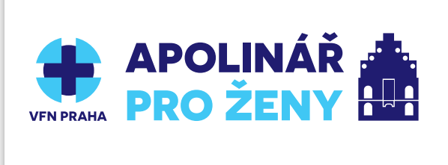
Péče porodní asistentky o ženu s prodlouženým těhotenstvím
Darina Sedmíková, DiS.,
oddělení šestinedělí a rizikového těhotenství, Nemocnice Jihlava
    Kristýna Matulová, DiS.,
    porodní sály, VFN v Praze

Slide 2
Preindukce – metodický pokyn
Prostin E2 (dinoproston 3mg., PGE2):
- zahájení v den příjmu v 19:00 hod.
- zavedení do zadní klenby poševní (lékař ÚPS), ozvy plodu před a po aplikaci, CTG natočit 2 hod po preindukci
- ráno (7:00) vaginální vyšetření vrchní službou, rozhodnutí ohledně pokračování preindukce/zahájení indukce
- dávkování: 1mg. vag. do zadní klenby á 12hod. / 3mg vag. á 24h
Cytotec, Cyprostol (misoprostol 200ug., PGE1):
- aplikace v 19:00 hod.
- zavedení do zadní klenby poševní (lékař ÚPS), ozvy plodu před a po aplikaci, CTG natočit 2 hod po preindukci
- ráno (7:00) vaginální vyšetření vrchní službou, rozhodnutí ohledně pokračování preindukce/zahájení indukce
- dávkování: 25ug. vag. do zadní klenby á 12 hod. (+ Vitagyn C), při opakování preindukce možnost navýšení dávky na 50ug. á 12hod.

Slide 3
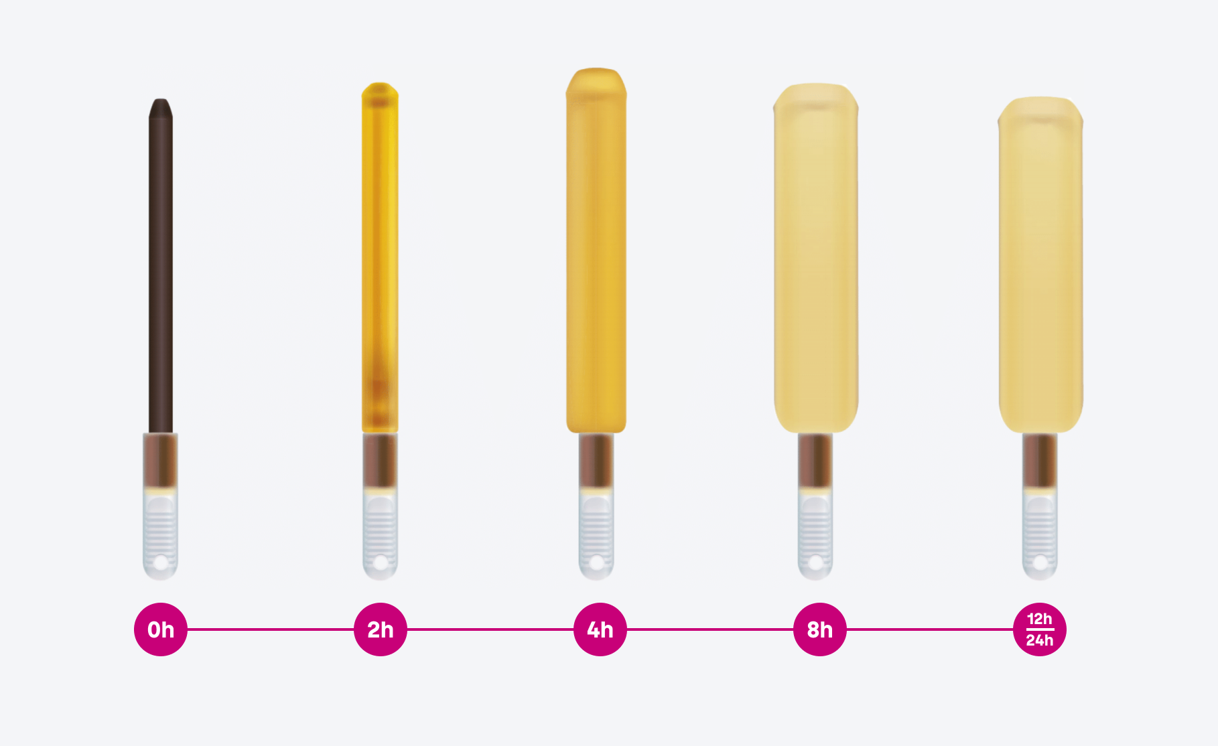
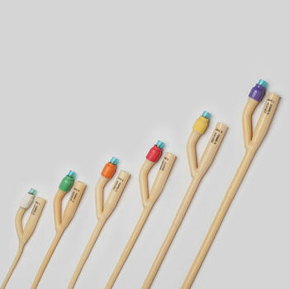
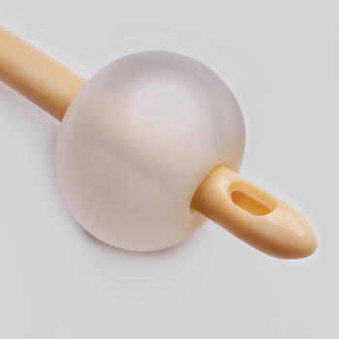
Mechanické metody
Dilapan
- důležitá správná technika zavedení (1-5ks intracervikálně), neopakuje se
- hlavní účinek je již po 6h, ale dilatace probíhá až 24h
- nízké riziko infekcí
- lze kombinovat s PgE2 nebo PgE1
Foley katetr
- velikost č.16
- balonek zaveden transcervikálně, extraamniálně za vnitřní branku, náplň 30-60ml F1/1, konec se nalepí na stehno pod mírným tahem
- zavádění obvykle na 12h, možno ponechat až 24h
- při spontánní expulzi se opakovaně nezavádí

Slide 4
Role porodní asistentky
- asistence při zavedení preindukce
- monitorace matky a plodu dle metodického pokynu
Otevřené pole pro působení porodní asistentky

Slide 5
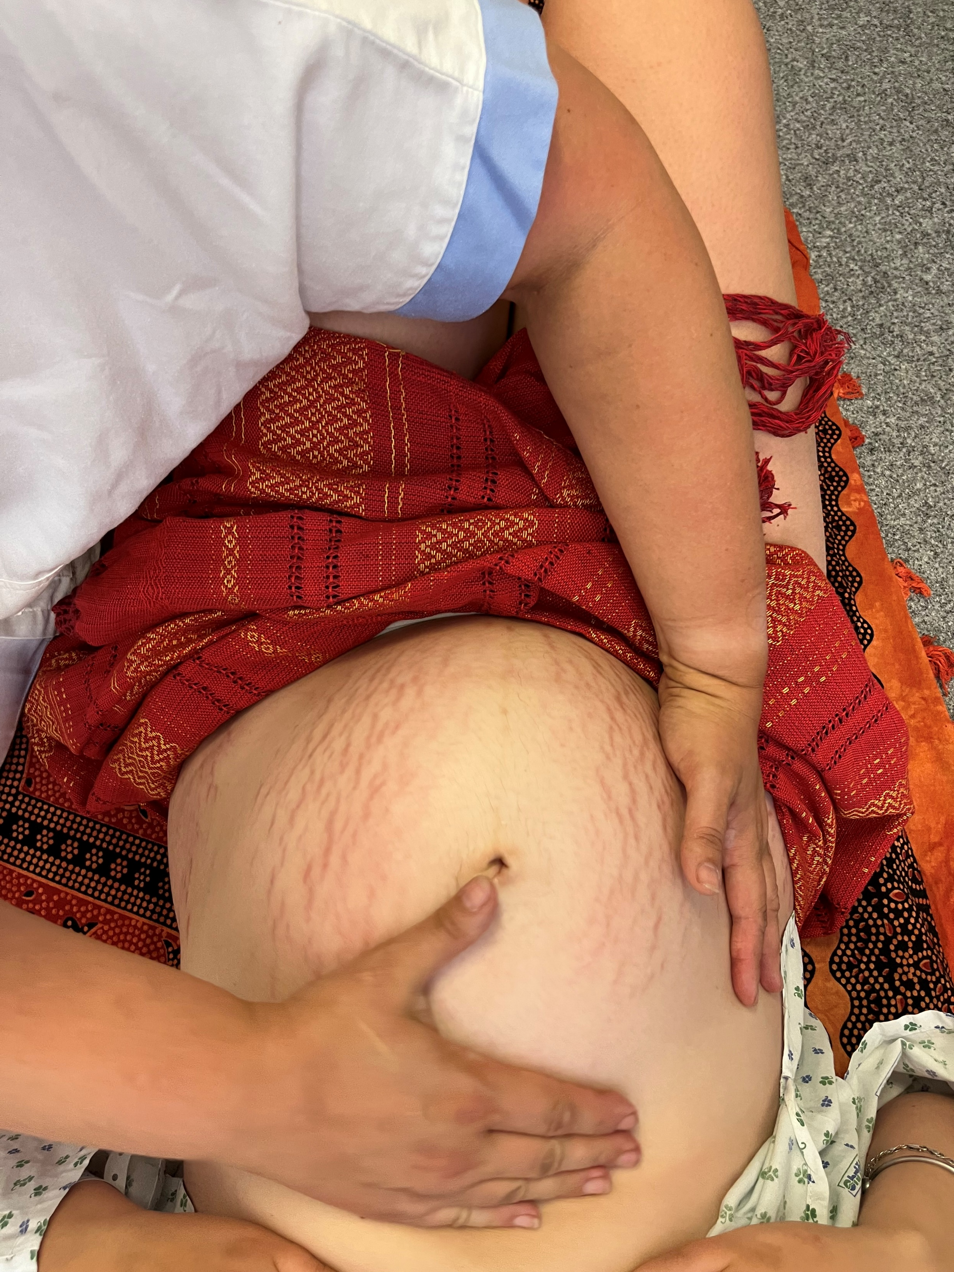
Stresová kaskáda
Vylučování oxytocinu
Tlumící
Pocit ohrožení / stres
Neznámí lidé
Rušení otázkami
Nekomfortní prostředí
Nedostatek informací
Podporující
Soukromí
Pocit bezpečí
Doteky
Uvolnění / relaxace
Informovaná rodička

Slide 6
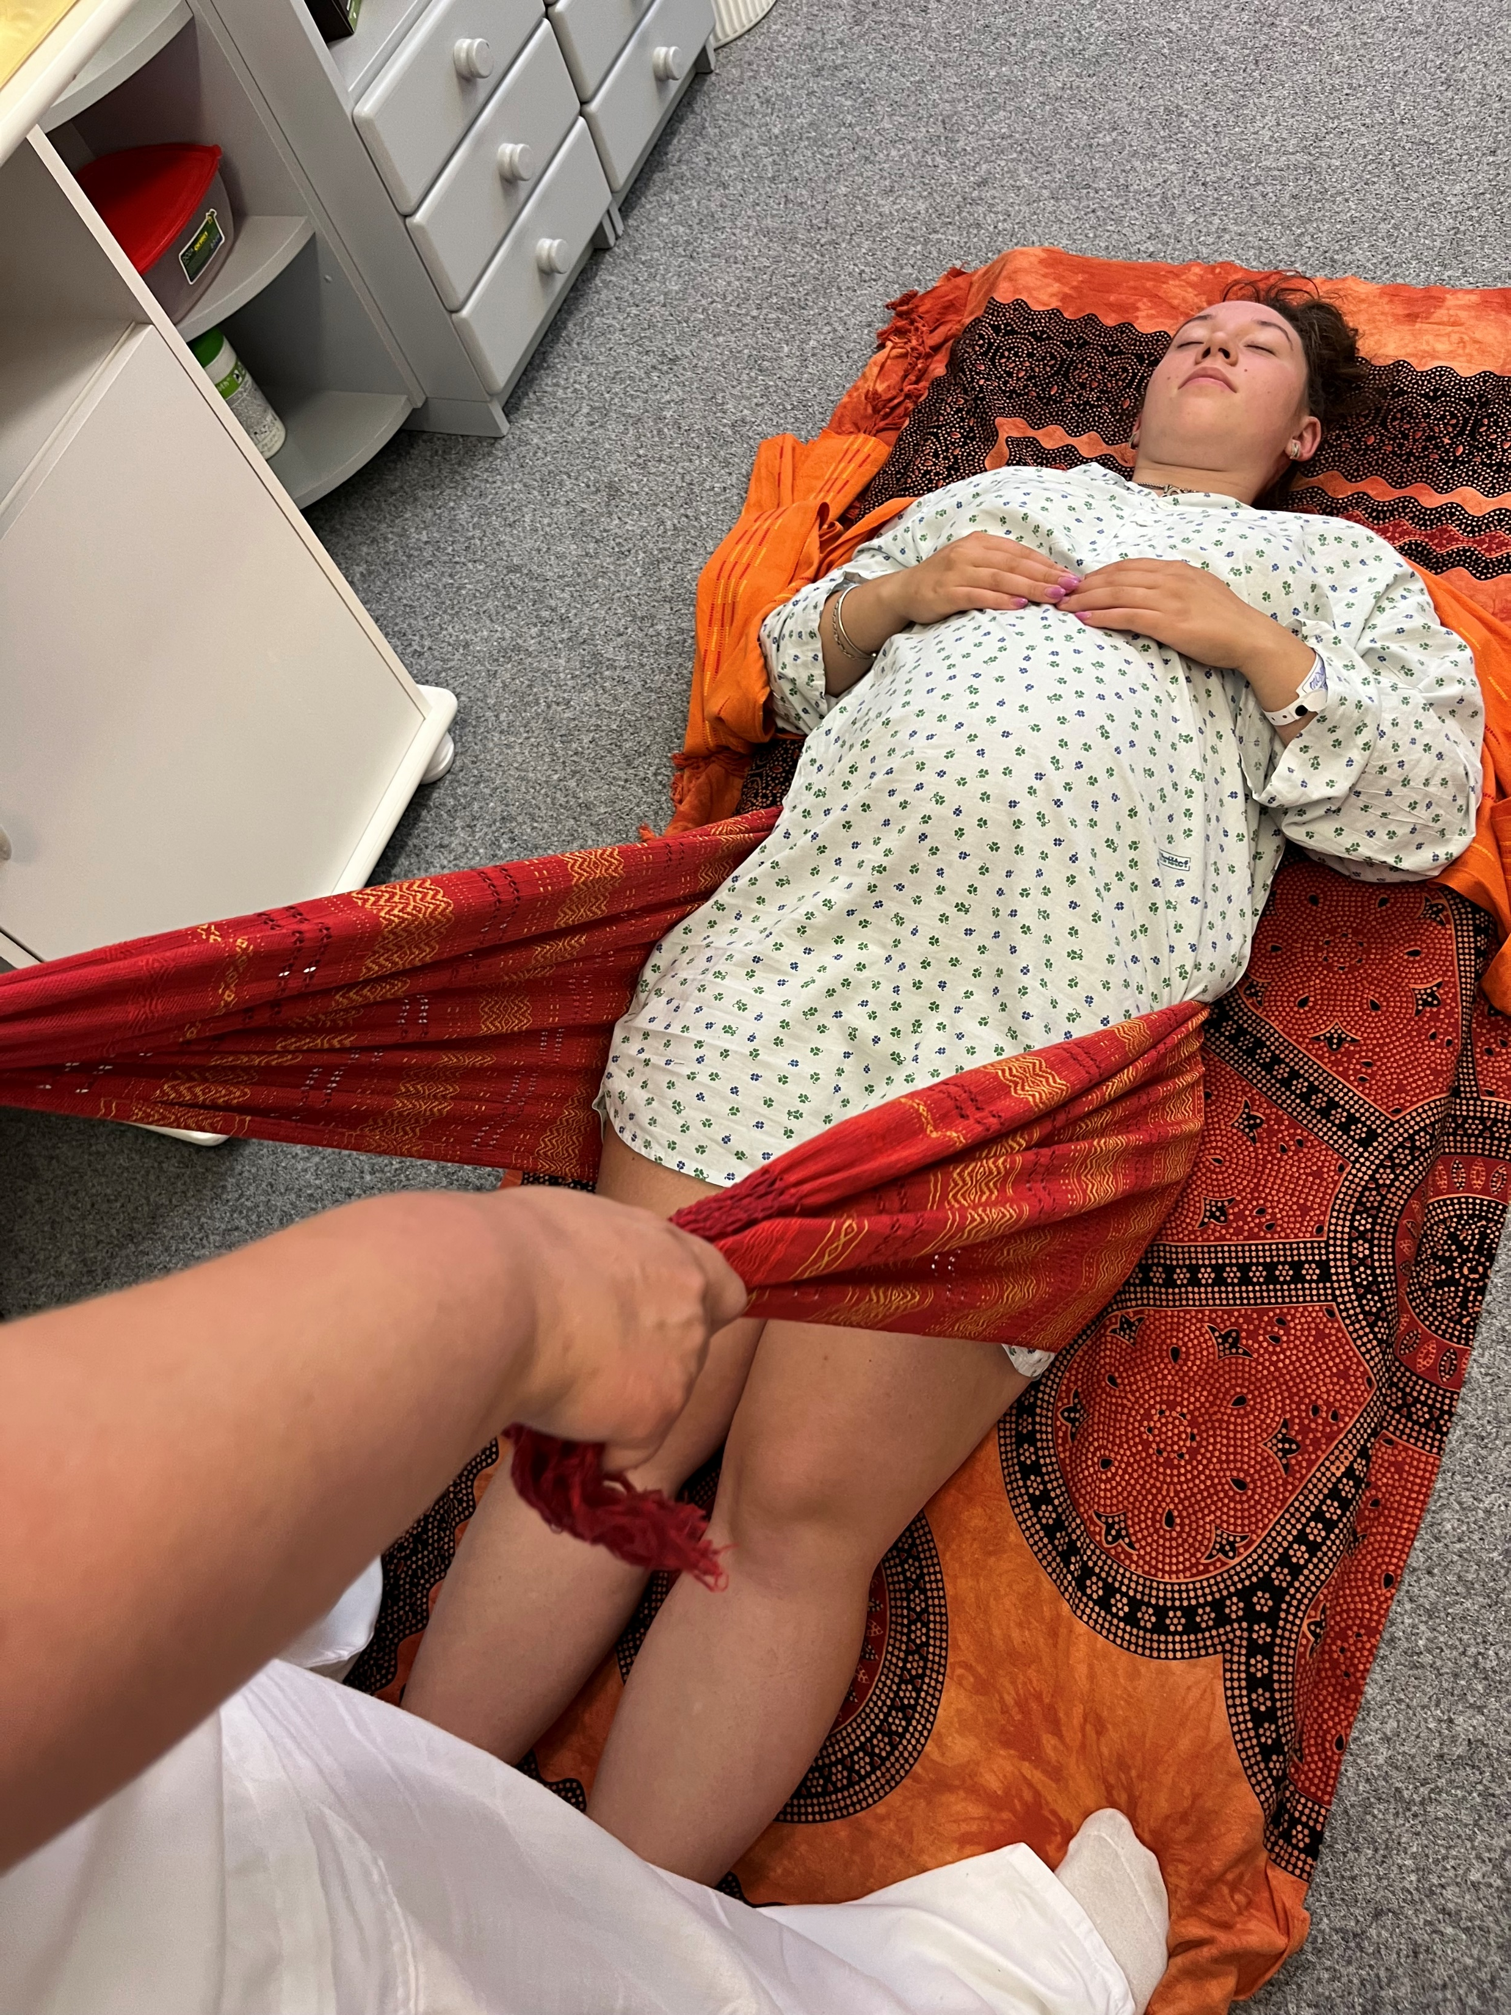
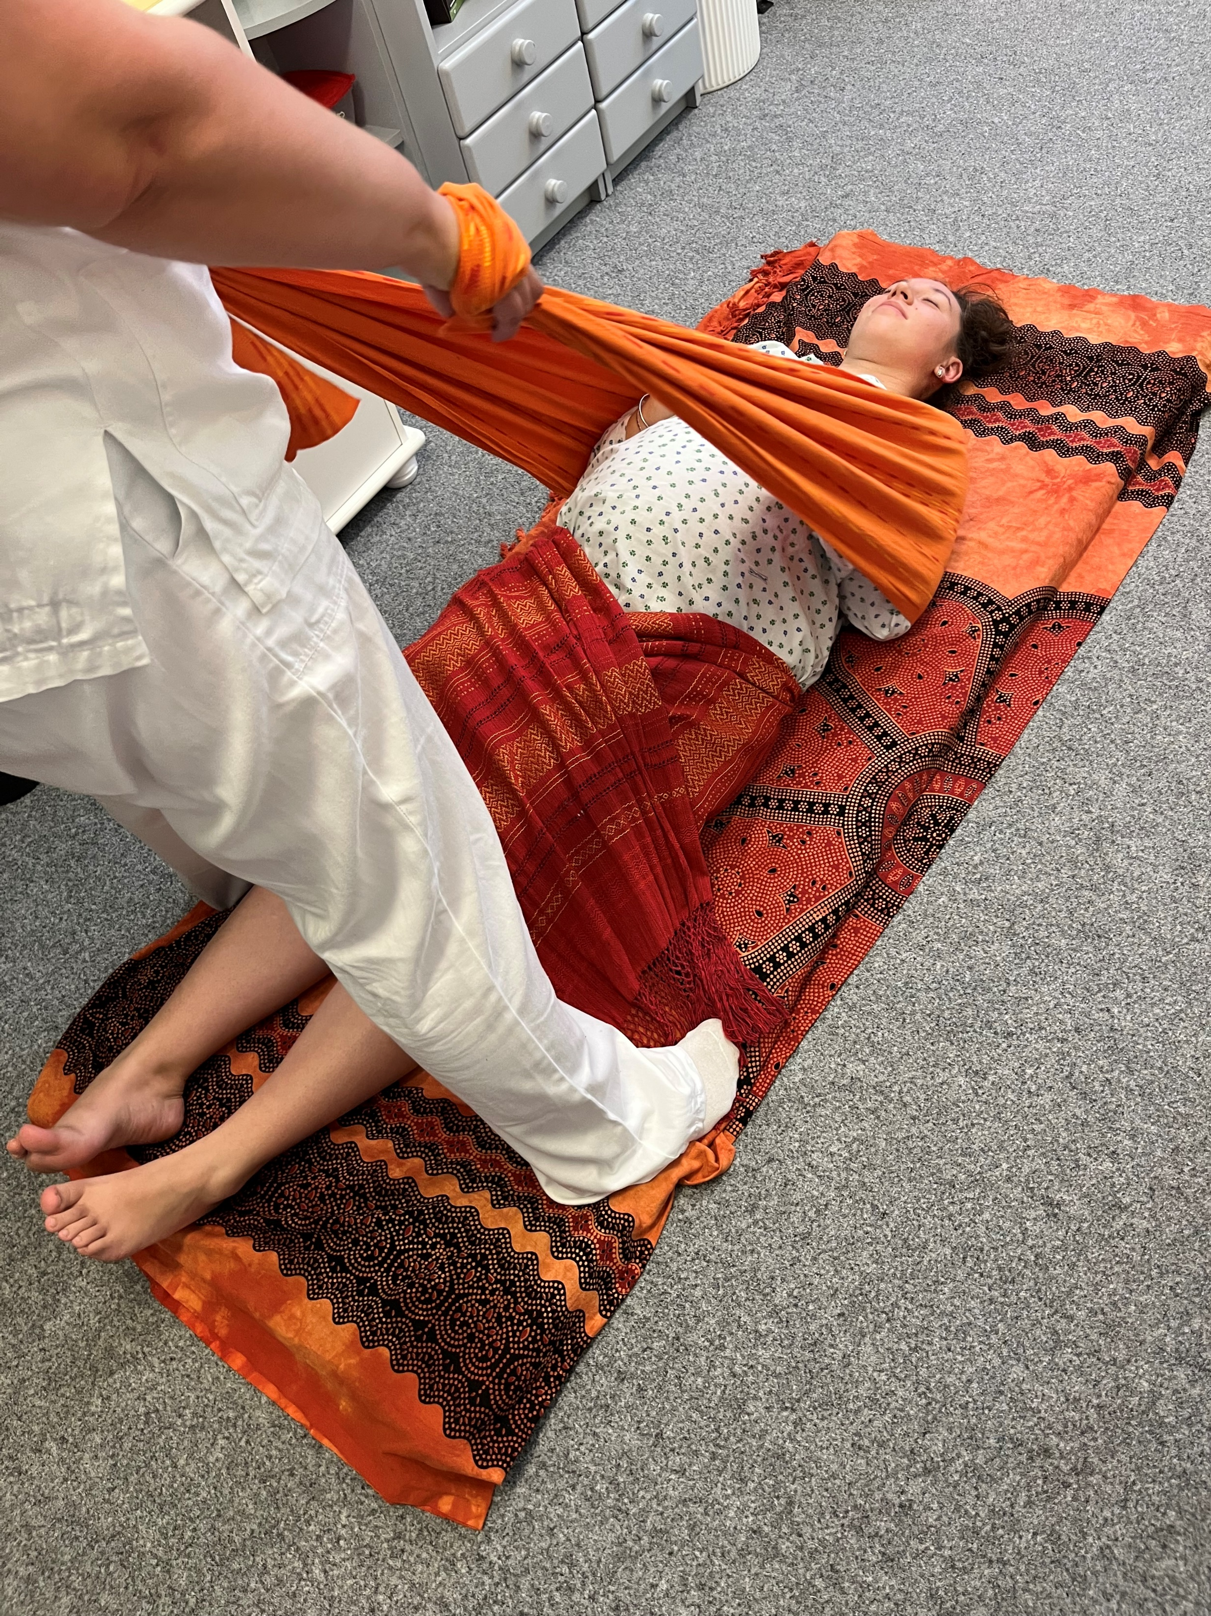
Rebozo
- uvolnění těla
- aktivace plodu
- navedení plodu do pánve
- úprava postavení plodu
- podvázání břicha

Slide 7
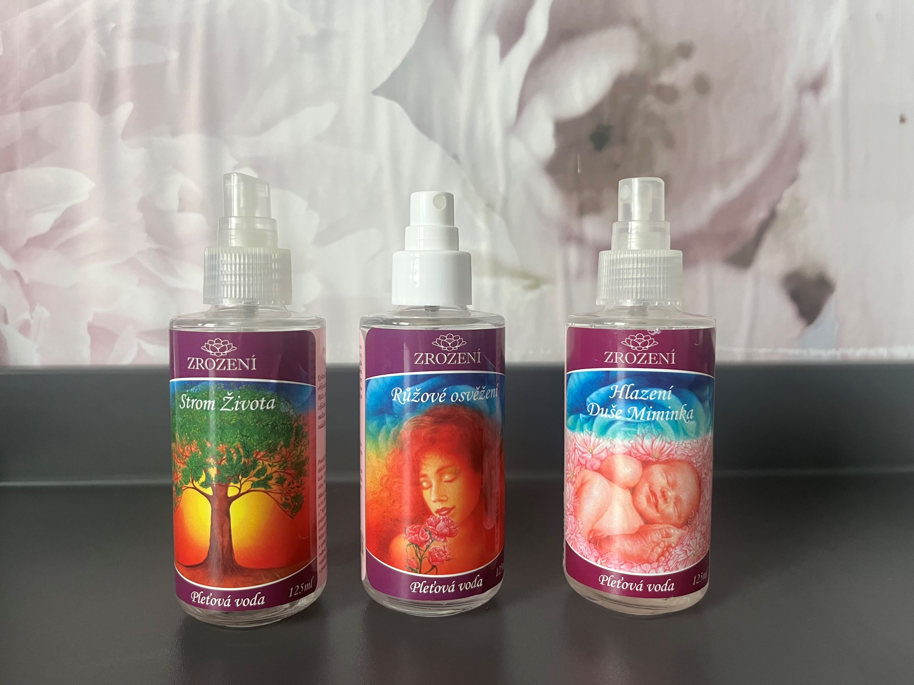
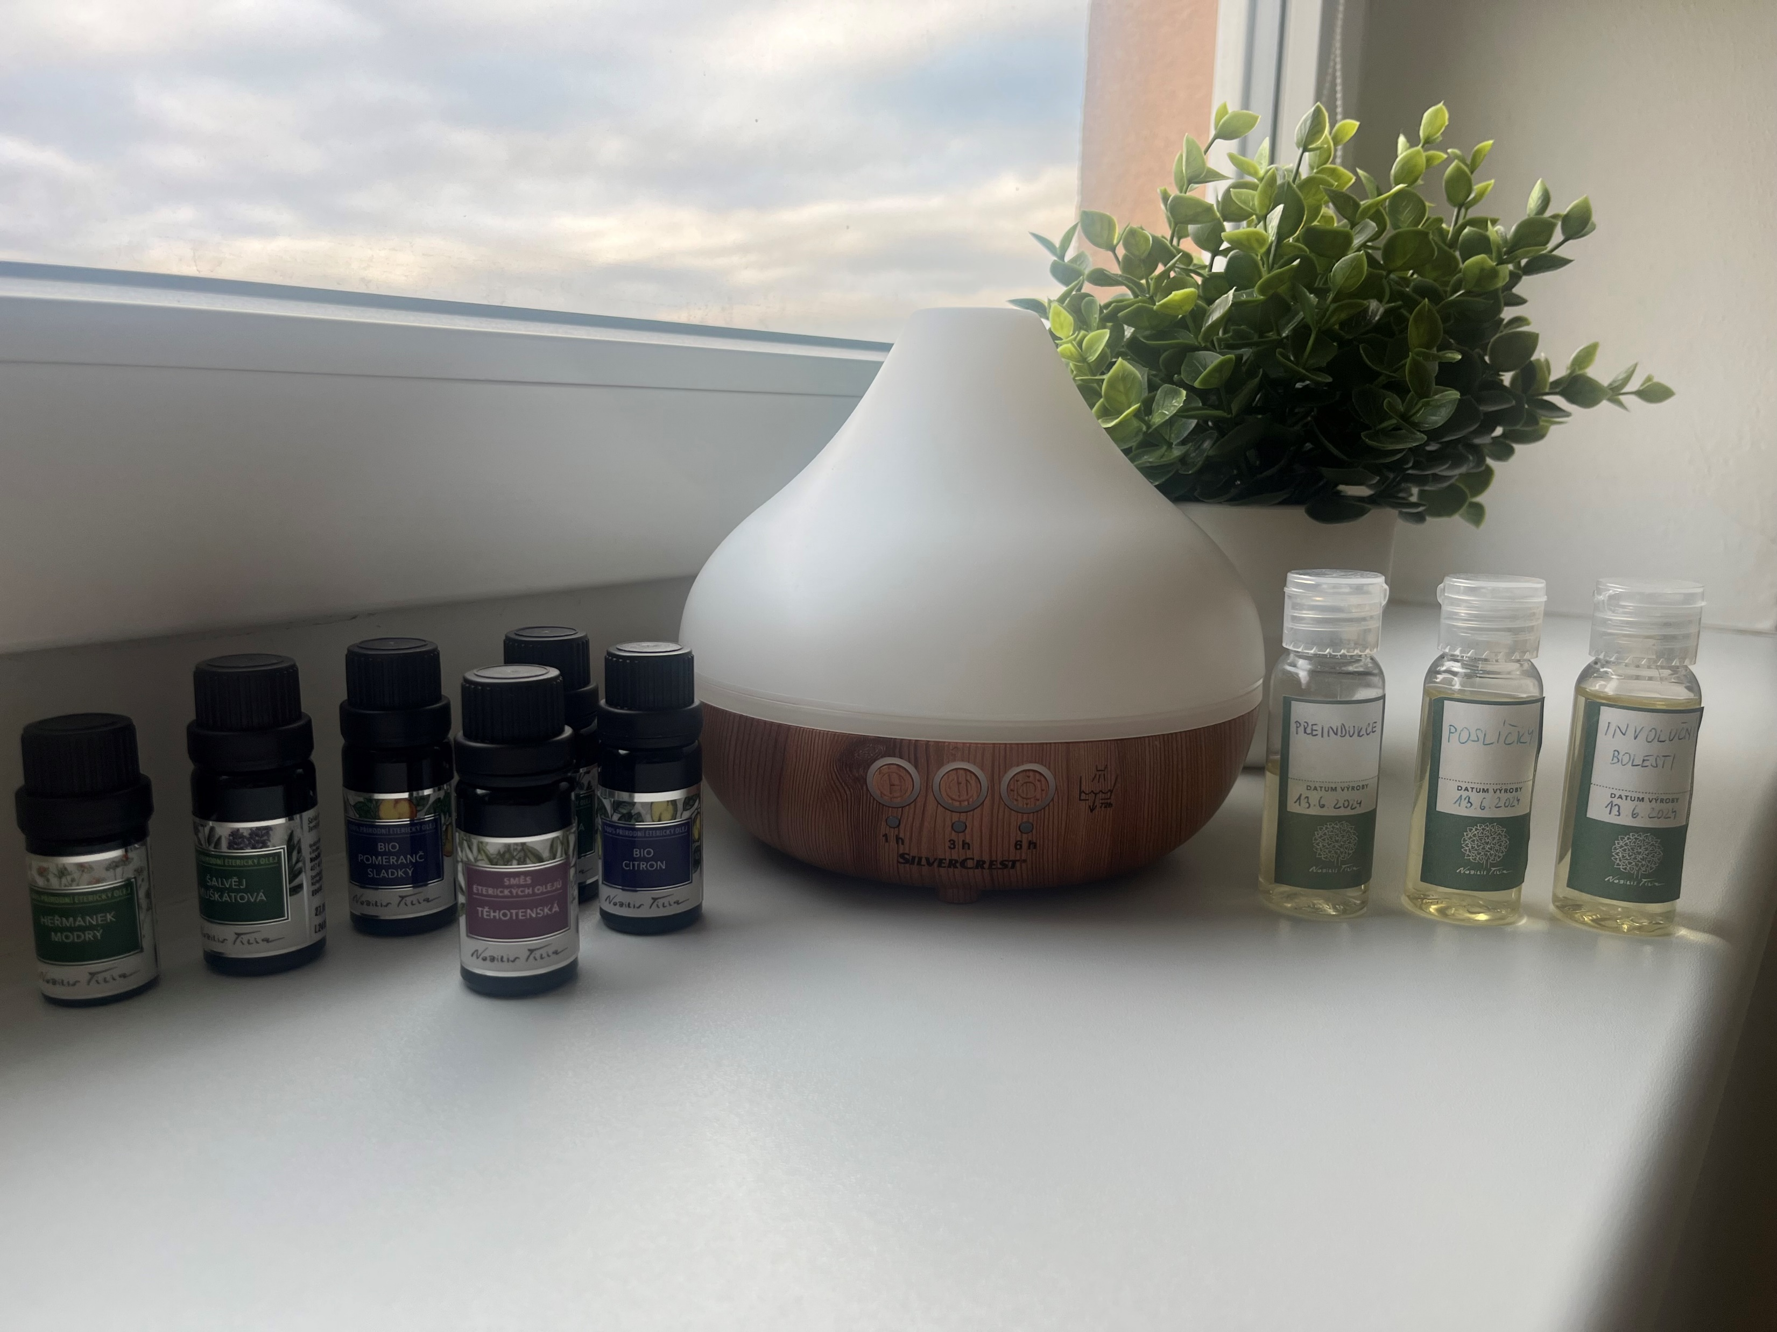
Aromaterapie
Esence zrození
- květové vody
- zklidnění v průběhu porodu
- osvěžení
EO
- masáž
- difuzér

Slide 8
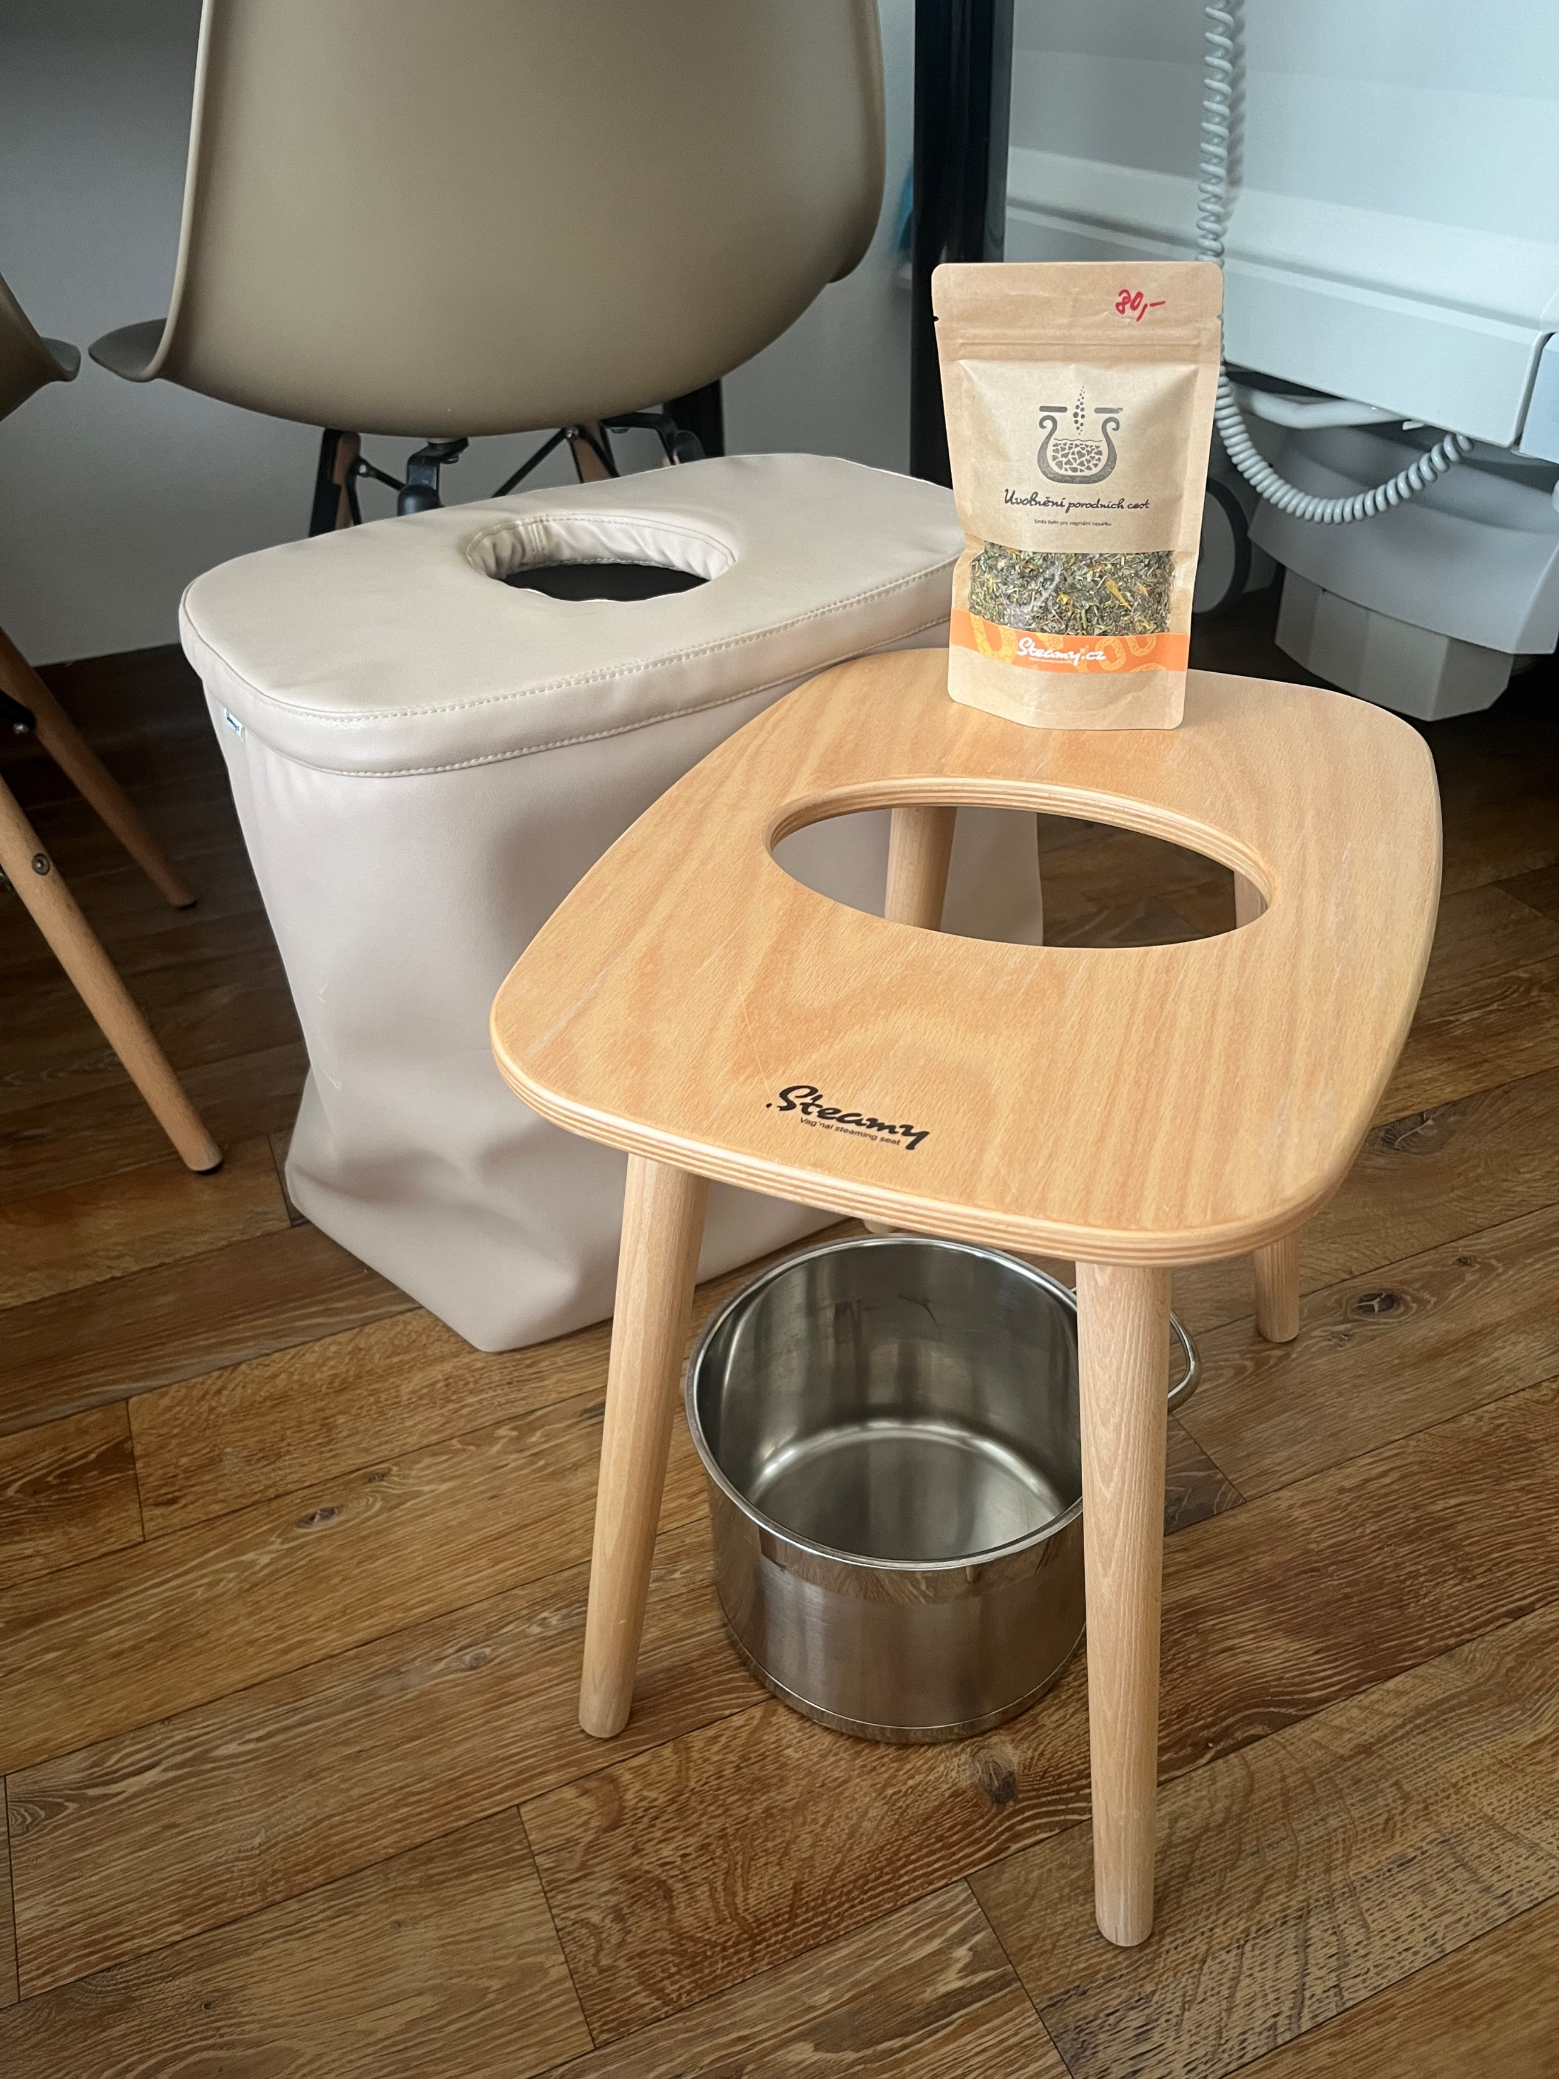
Bylinná napářka
uvolnění pánevního dna
změkčení hrdla děložního
vliv na poševní sliznice
protizánětlivé, antibakteriální účinky
zklidnění
- různá směs bylin dle potřeby

Slide 9
Role porodní asistentky
Otevřené pole pro působení
porodní asistentky je zejména v
prevenci indukce porodu

Slide 10
Role porodní asistentky
Kde ? Kdy ? Jak?
- těhotenská ambulance PA
- individuální / kontinuální péče PA
- od 36+1

Slide 11
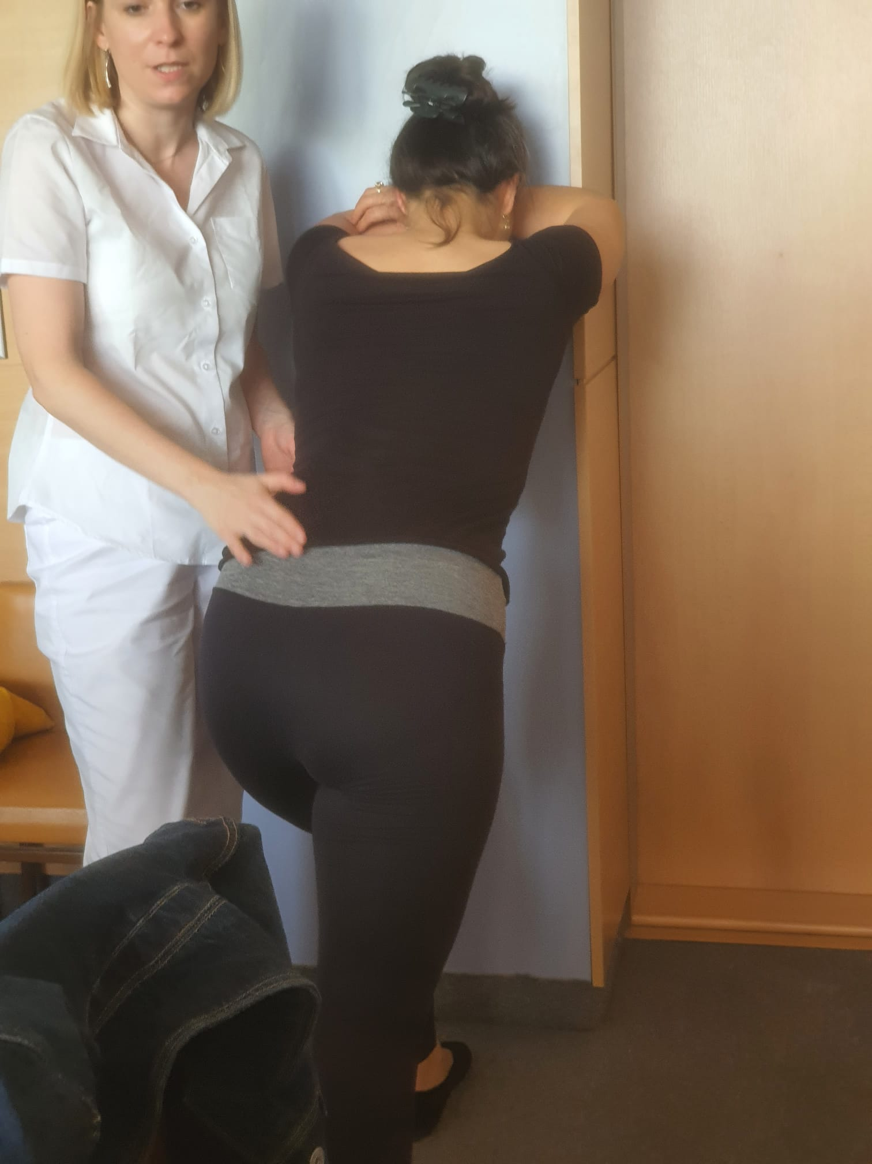
Fyzioterapie
Před plánovanou indukcí :
podpora orientace hlavičky do pánevního vchodu
podpora kontranutačních a nutačních pohybů pánve
návštěva fyzioterapeuta ještě v těhotenství – pomoc s postavením a držením těla ...

Slide 12
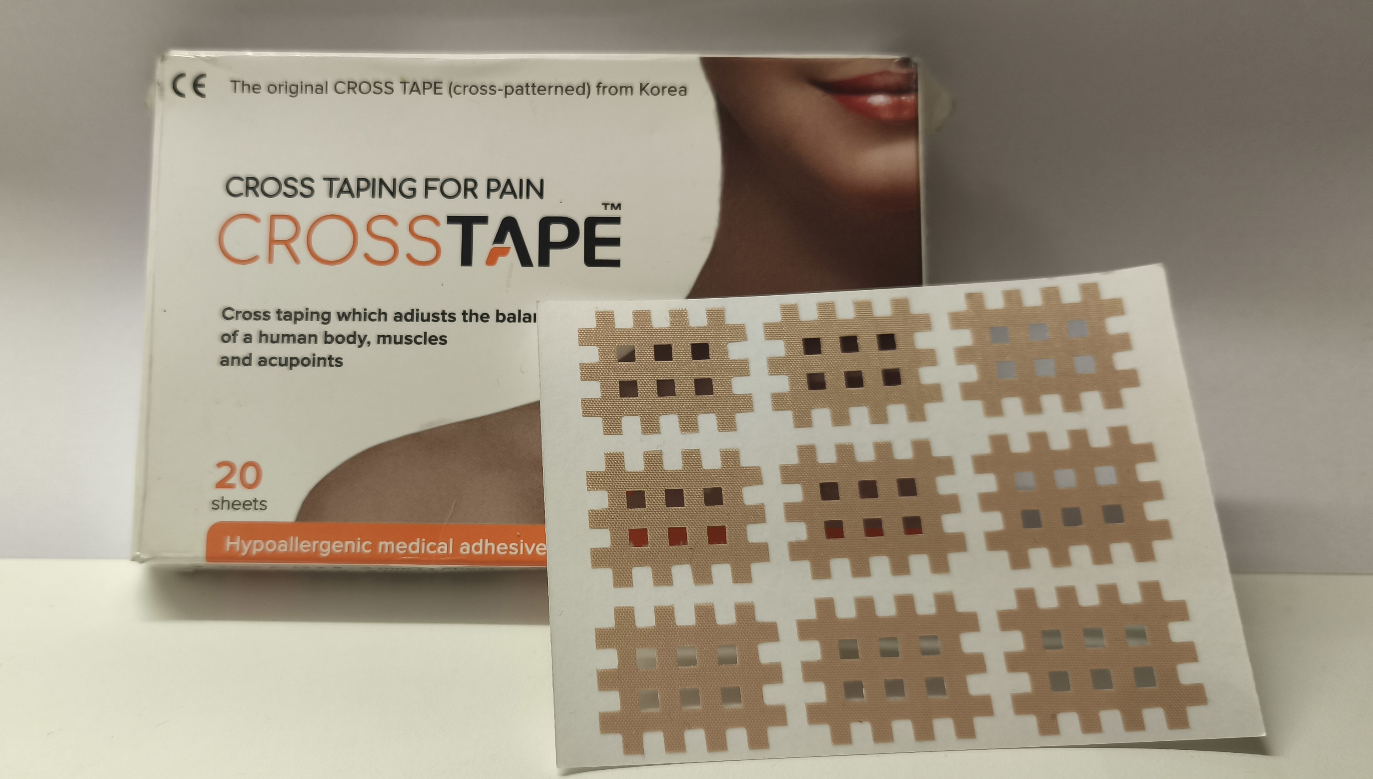
Crosstape
Obecné použití crosstapu na uvedené akupunkturní body :
- připravují dělohu k porodu
- děložní hrdlo se stává měkčím a jeho otevírání je tak urychleno
- nejsou kontraindikace

Slide 13
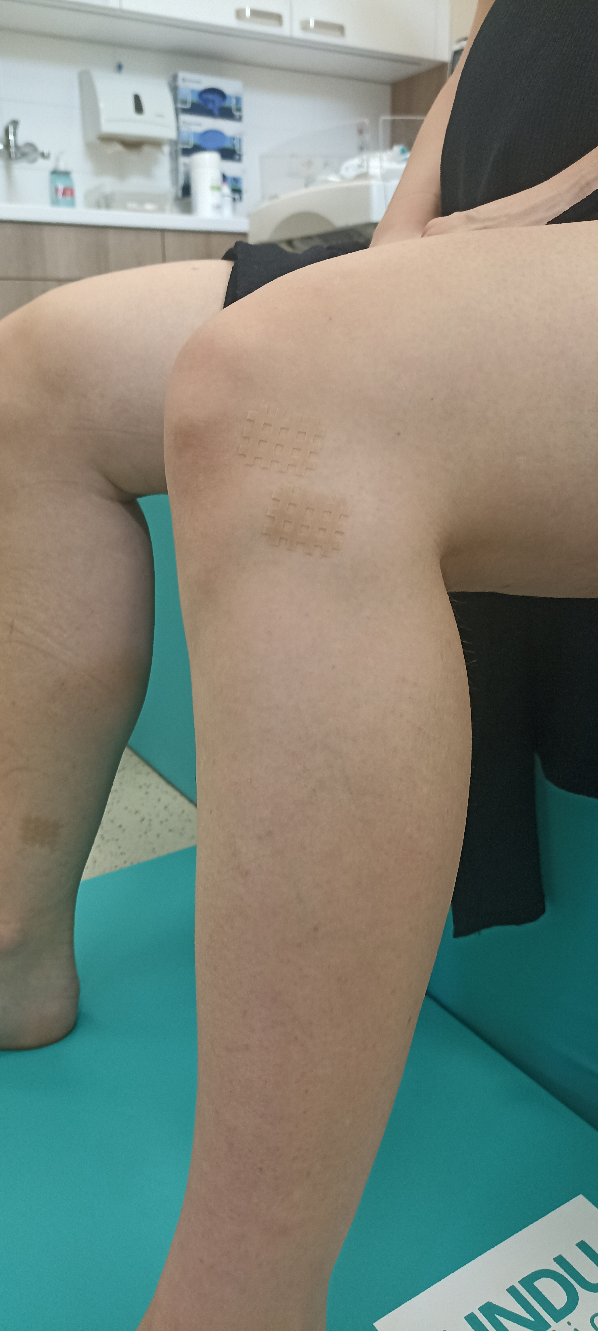
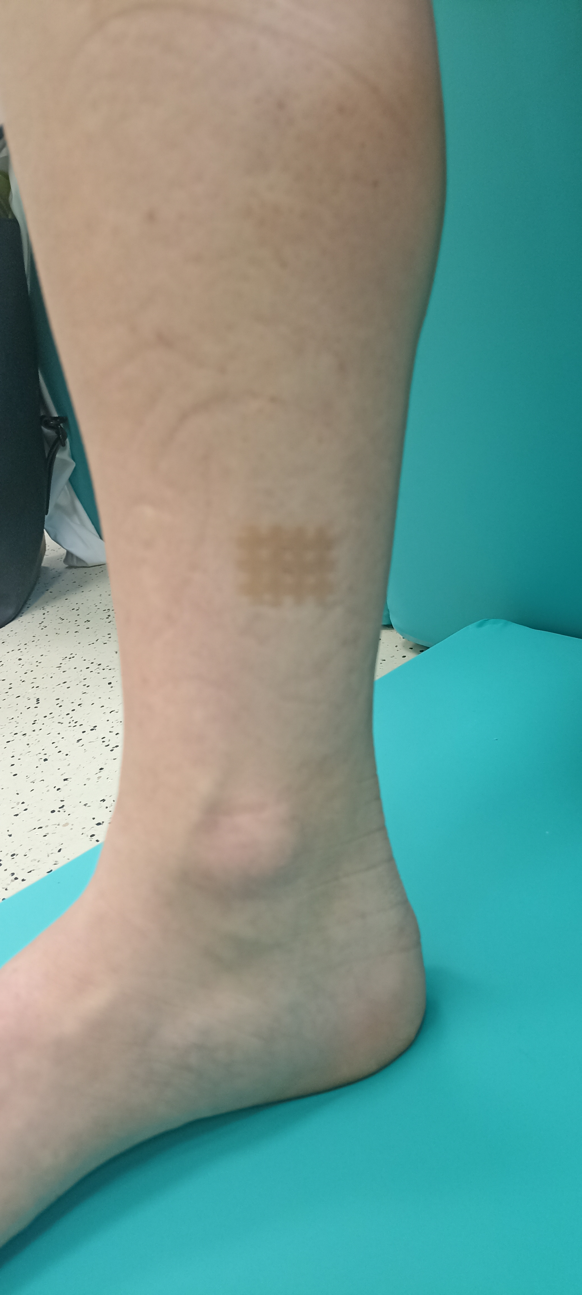
Crosstape
I. fáze
- již od 37+0
Akup. bod GB 34 (pod kolenem do zevní strany)
Akup. bod Ma 36 (pod štěrbinou kolenního kloubu)
Akup. bod Mi 6 (na mediální straně bérce)

Slide 14
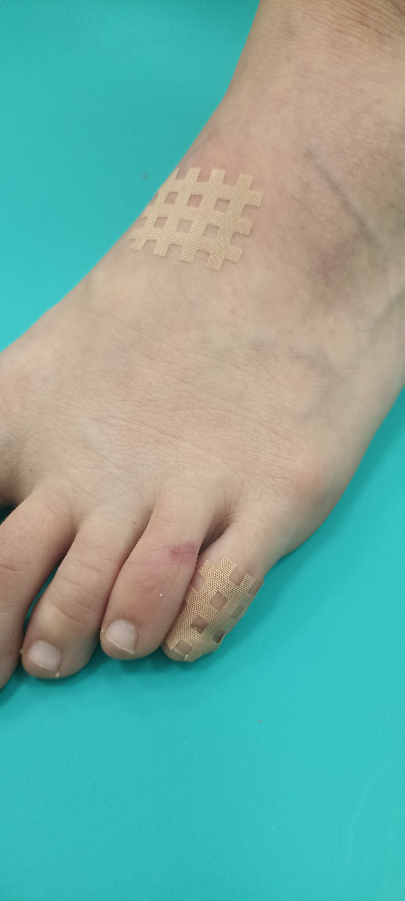
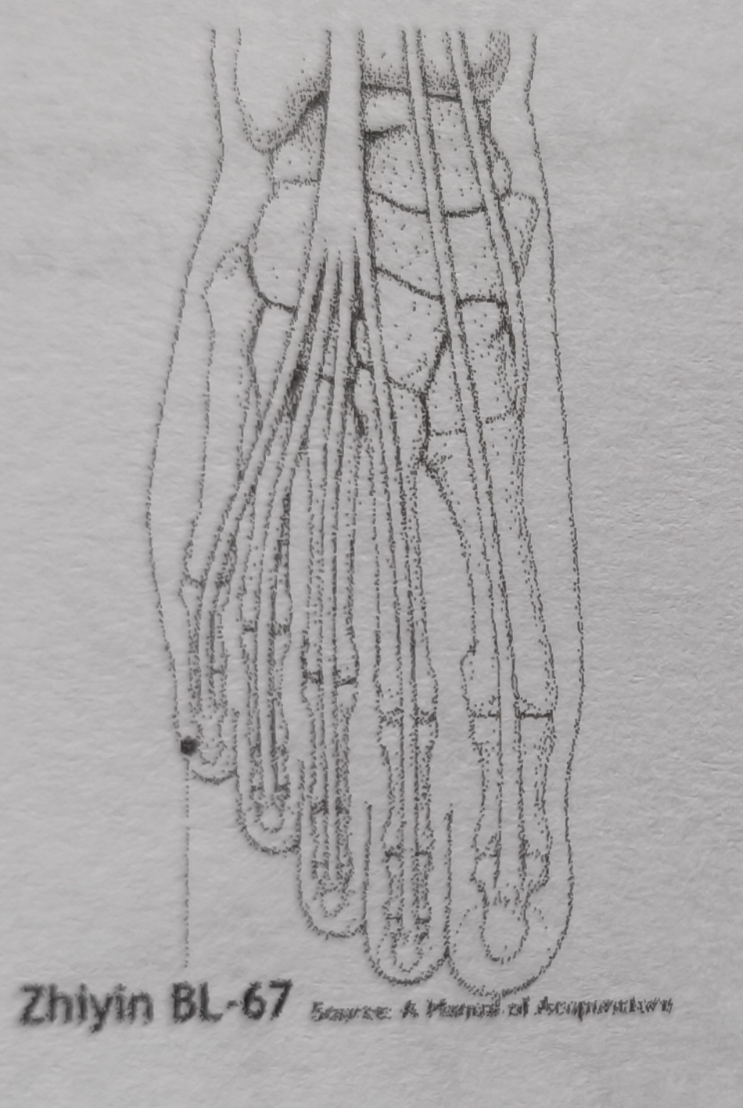
Crosstape
II. fáze
- od 39+0
Akup. bod BL 67 ( laterální roh malíčku u obou DK)
- podporuje dozrávání porodních cest
- podporuje kontrakce
- u KP – podporuje spont. obrat

Slide 15
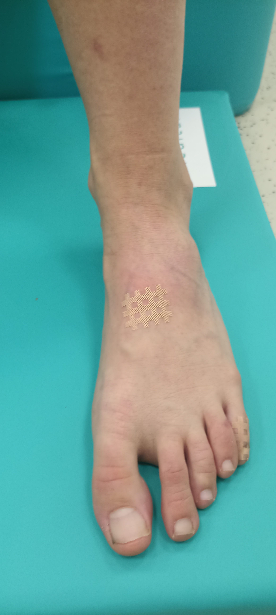
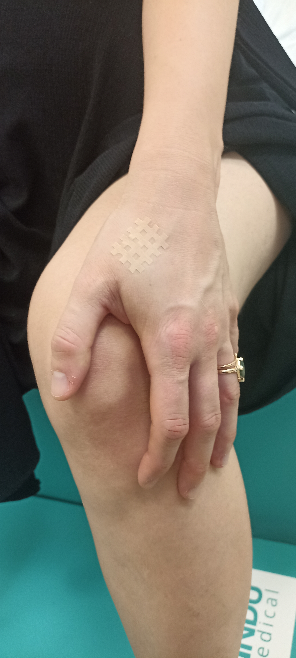
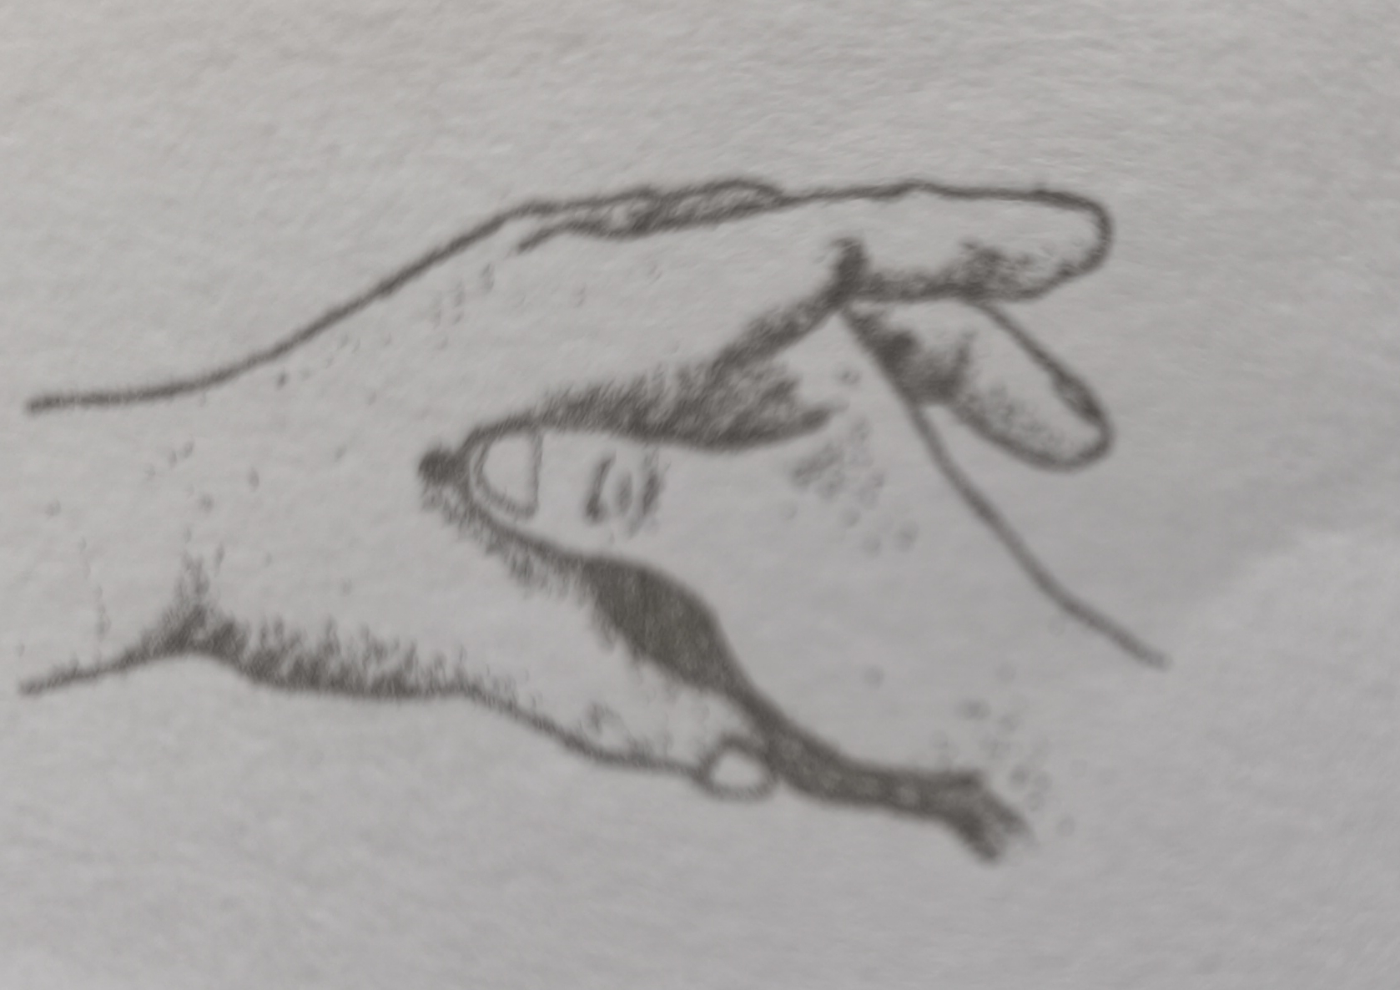
Crosstape
III. fáze
- od 40+0
Akup. bod Le 3 ( na nártu mezi 1. a 2. metatarzální kostí)
- uvolňuje břišní svaly
Akup. bod Di 4 (mezi ukazovákem a palcem u obou HK)
- spouštěč porodu

Slide 16
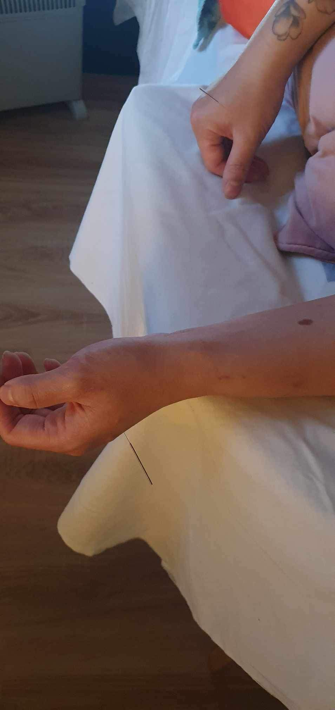
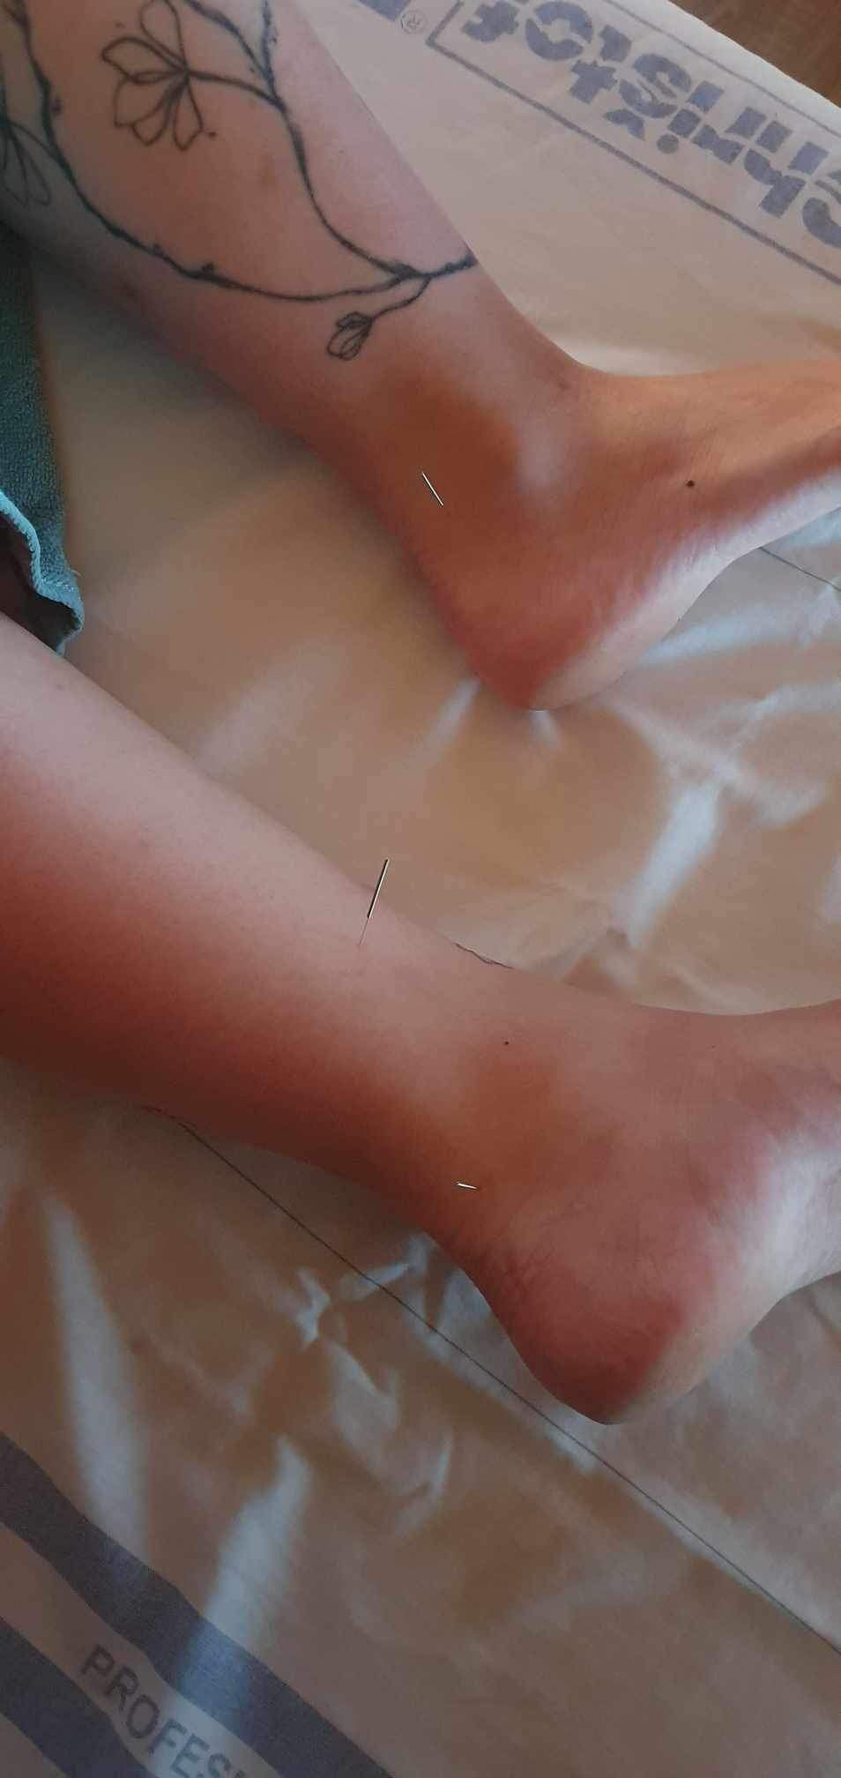
Akupuntura
Využívání stejných bodů jako u Crosstapu
- od 40+0 (příp. před indukcí )
- ideálně 3 aplikace
- vždy provádí odborník
- vhodné podpořit následným nalepením crosstapu

Slide 17
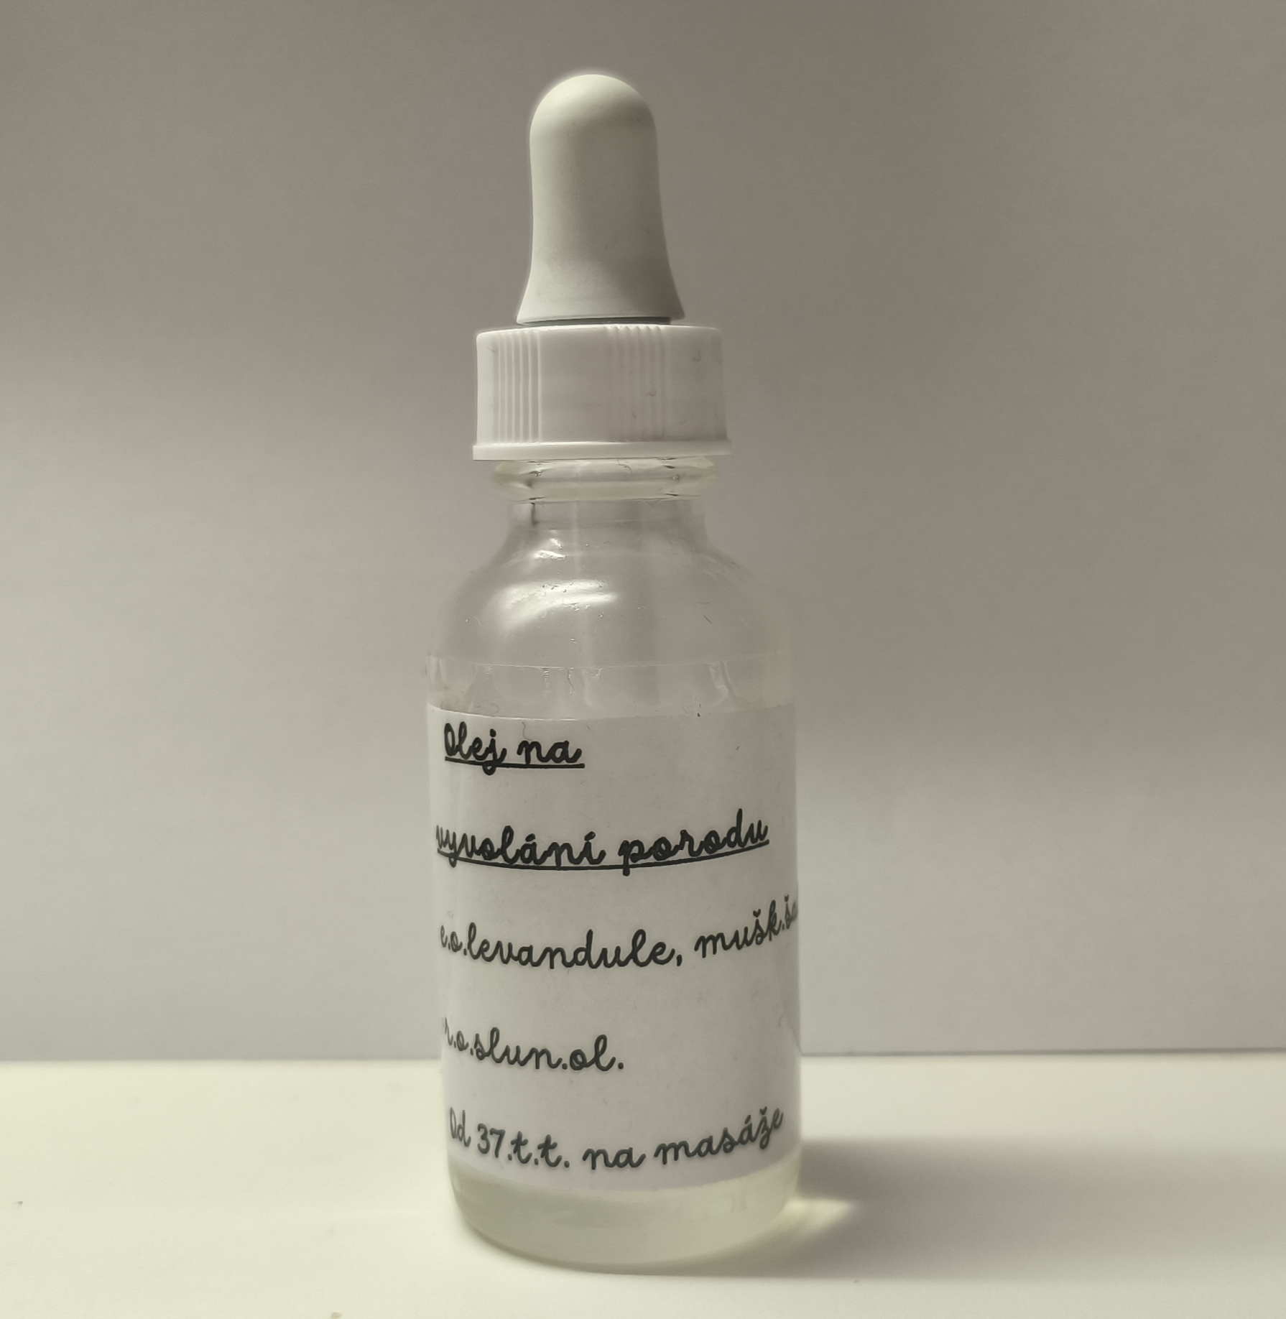
Aromaterapie
Masážní olej na podporu činnosti dělohy
Doporučení již od 37+1
e. o. levandule + e. o. muškátové šalvěje v r.o.
EBP
Nejvíce studií na e. o. levandule
PAM CONRAD – Women´s health aromatherapy

Slide 18
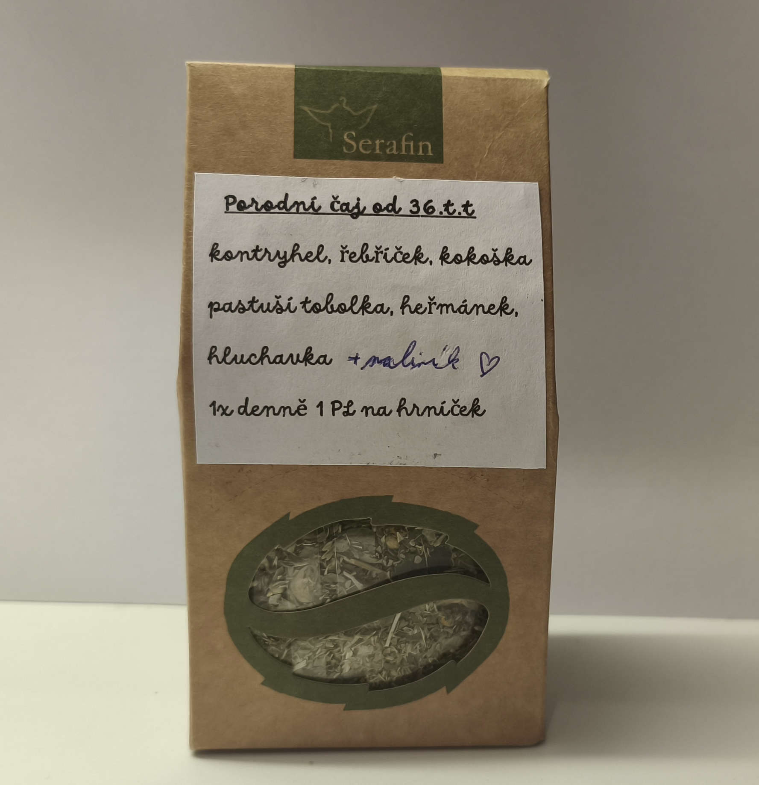
Fytoterapie
Maliník list – od 34+1
Porodní čaj : kontryhel, řebříček , kokoška ….od 36 tt
INGEBORG STADELMANN Zdravé těhotenství přirozený porod

Slide 19
1. Kazuistika
I/O Z.CH. 45 let, st.p. IVF +KET, st.p.PGT, pozit. scr. PE, užívala
ASA, GBS +, individuální péče PA, pravidelná návštěva
fyzioterapeutky
37+1 check-in, vag. 2cm hrdlo pro špičku, preferuje spont. porod, příprava porodních cest + čaje, masážní olej s muškátovou šalvějí
38+1 nevyšetřena, odmítá indukci ve 39 t.t., začíná s napářkami,
1. fáze tejpingu
39+0 1. akupunktura
39+1 vag. 2cm hrdlo proměklé pro prst volně, souhlasí s indukcí
2. fáze tejpingu
39+2 2. akupunktura

Slide 20
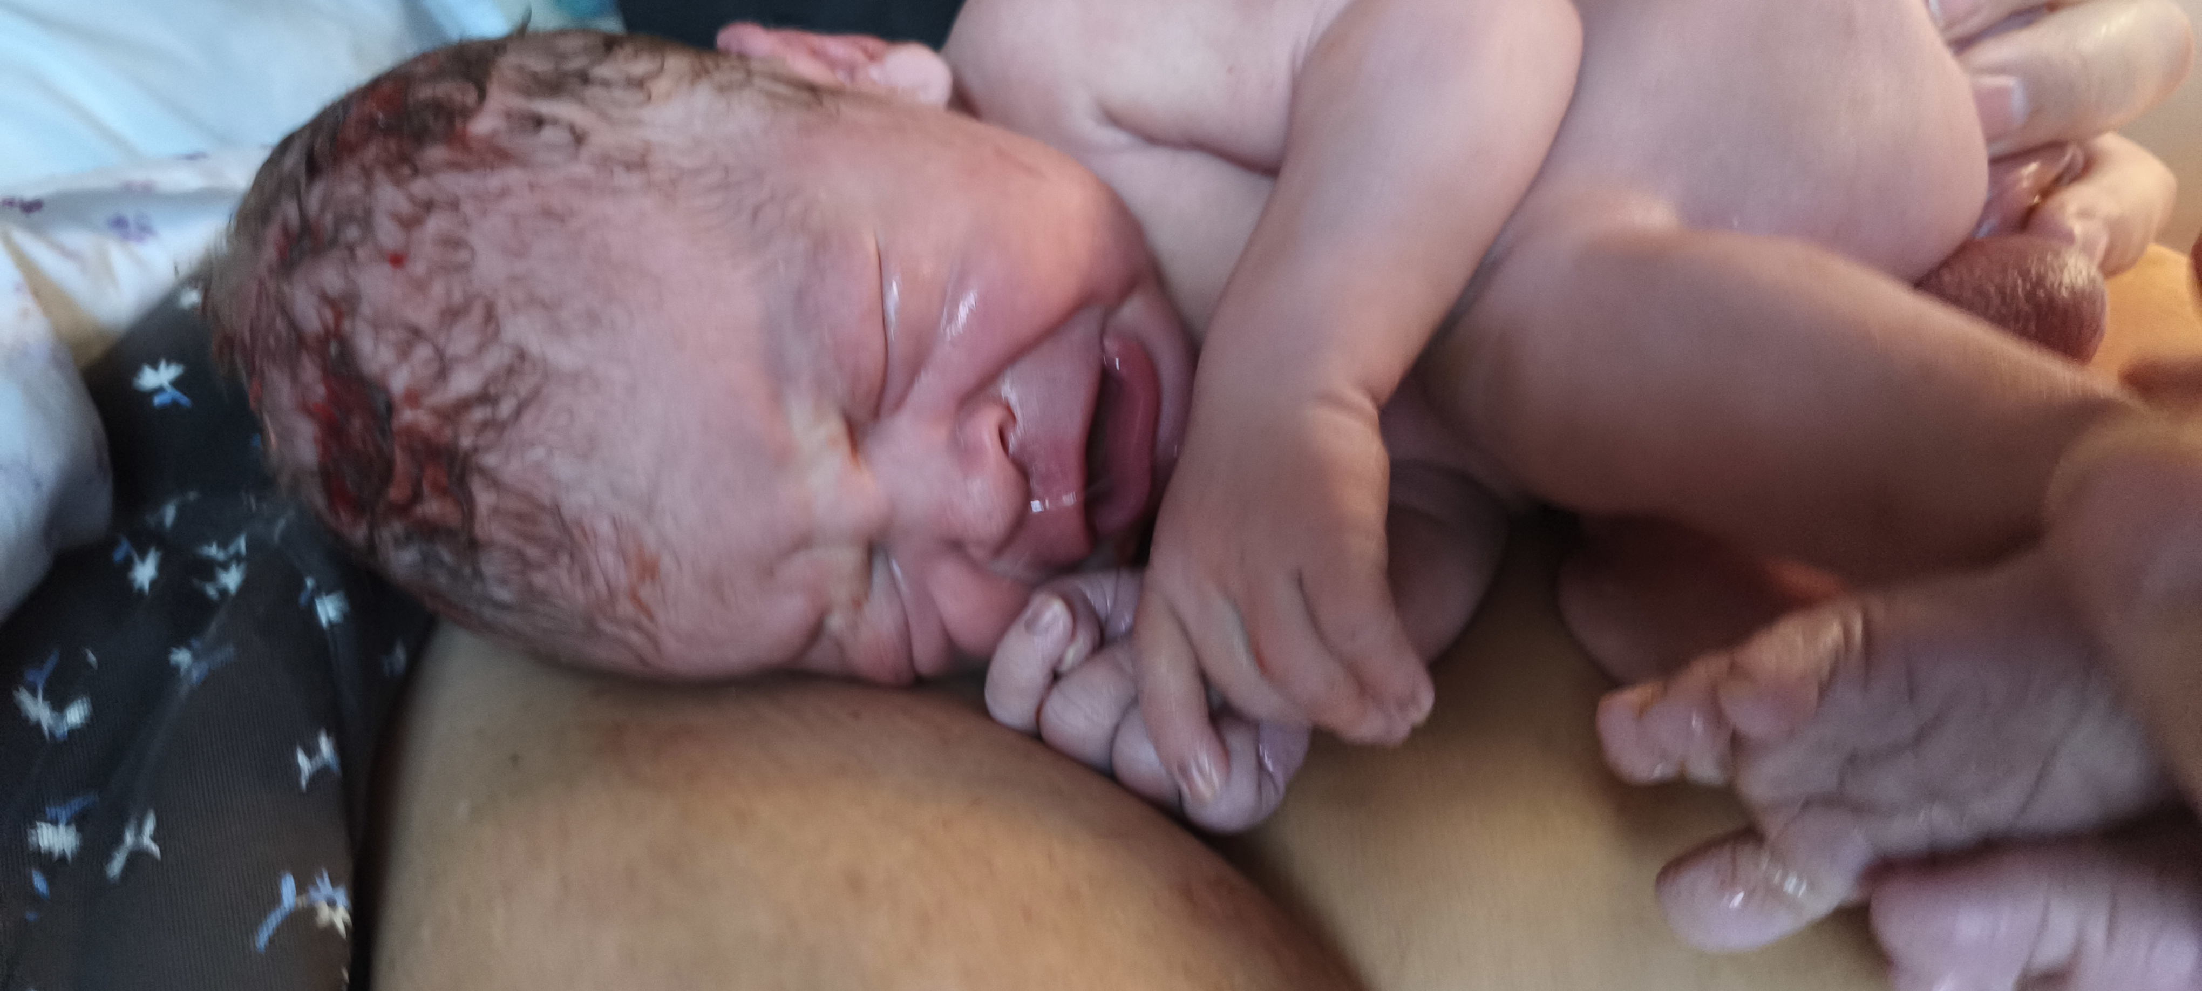
1. Kazuistika
39+4 3. akupunktura, poté tejping 3. fáze a poradna PA vag. 1cm hrdlo, volně pro 2 prsty, se souhlasem proveden Hamilton, aromaterapie
39+6 6.39 příjem k porodu, branka 3 cm, porodní plán, homeopatie, aromaterapie, 13.30 aplikace EDA, 13.45 branka 4-5cm souhlasí s DVB, čirá, spont. porod 17.31, epis.l.sin., rpt.cerv.č.9, hoch 3430g 52cm, APG 10-10-10

Slide 21
2. Kazuistika
I/O I. M. lékařka, 29let, low risk, zdravá, GBS negat, individuální péče PA, ( letní období )
36+5 check-in, vag. 2cm uzavřené hrdlo, čaj na přípravu, olej se šalvějí muškátovou ( poučena o aplikaci od 37+0 )
38+0 začátek s napářkami
38+5 poradna PA , nevyš., tejpování 1.+ 2. fáze
39+5 poradna u PA, přetejpování odpadlých tejpů
40uk , 40+3, CTG, napářky již doporučeny denně, 3. fáze tejpů

Slide 22
2. Kazuistika
40+5 poradna PA, vag vyš. velmi sakrálně 1cm proměklé hrdlo pro prst zcela volně, přetejpování, od 41+0 CTG denně
41uk CTG, žádá Hamilton
41+1 spontánní nástup kontrakcí, 23.00 příjem k porodu, porodní plán, branka 3 cm
41+2 5.14 spont.odtok VP čirá, 6,40 branka 7 cm, unavená rodička, EDA, 10.49 spont. porod, epis.l.sin., hoch 3460g 50 cm, APG 8-8-9

Slide 23
3. Kazuistika
I/0 A. Ž. 35 let, prediabetes ter. insulin + PAD, uspokojivé kompenz., depres. sy, hypothyreoza, high risk, individuální předporodní kurz, kurz přípravy porodních cest
Sledováná ve VFN od 15.t.t
35+6 preference spont. porodu, LGA 98 perc., vag. nezralý nález, konzultace s PA - napářky po domluvě od 36+1
37+0 tejping 1.+ 2. fáze
37+6 vag. 2,5 cm hrdlo pro prst, proveden Hamilton,
38uk konzultace s PA, 3. fáze tejping, chce opakovat Hamilton, 1,5 cm hrdlo pro 2 prsty

Slide 24
3. Kazuistika
38+1 vag. 1cm hrdlo volně pro dva prsty, naplánovaná indukce na 38+3
38+3 příjem k plánované indukci, Misoprostol 50ug á 4 hod
38+4 1,40 odtok VP, kontrakce od 3,40, EDA, porod 9,31,děvče, 3975g, 52 cm, APG 9-10-10, epis.l.sin., LMP + RCUI

Slide 25
A na závěr ?
Prevence je základ

